Slide 1
Timo
Animale e vegetale

Slide 2
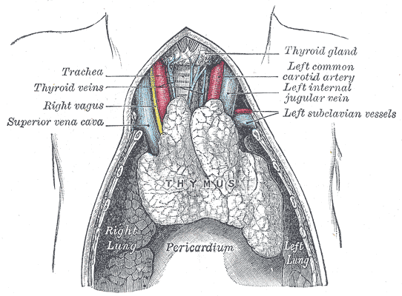
Timo

Slide 3
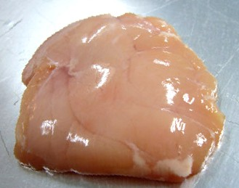
Animelle
Timo

Slide 4
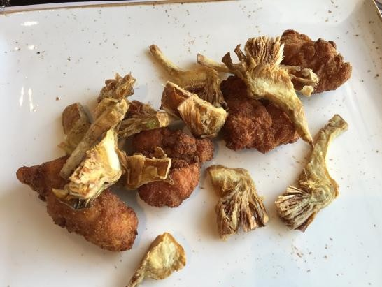
Animelle con carciofi

Slide 5
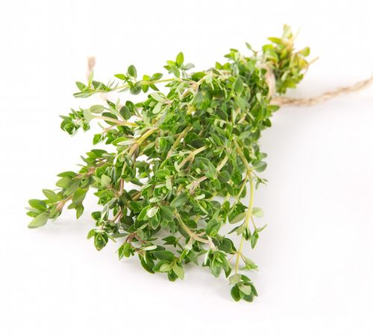
Timo

Slide 6
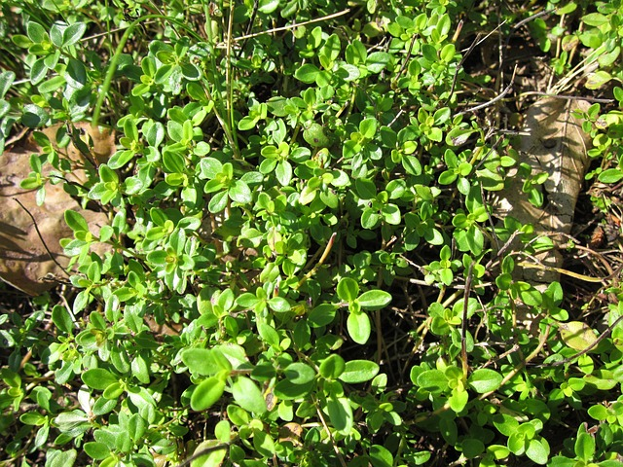
Timo limonato

Slide 7
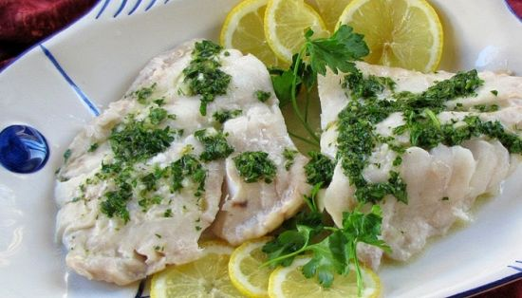
Nasello al timo

Slide 8
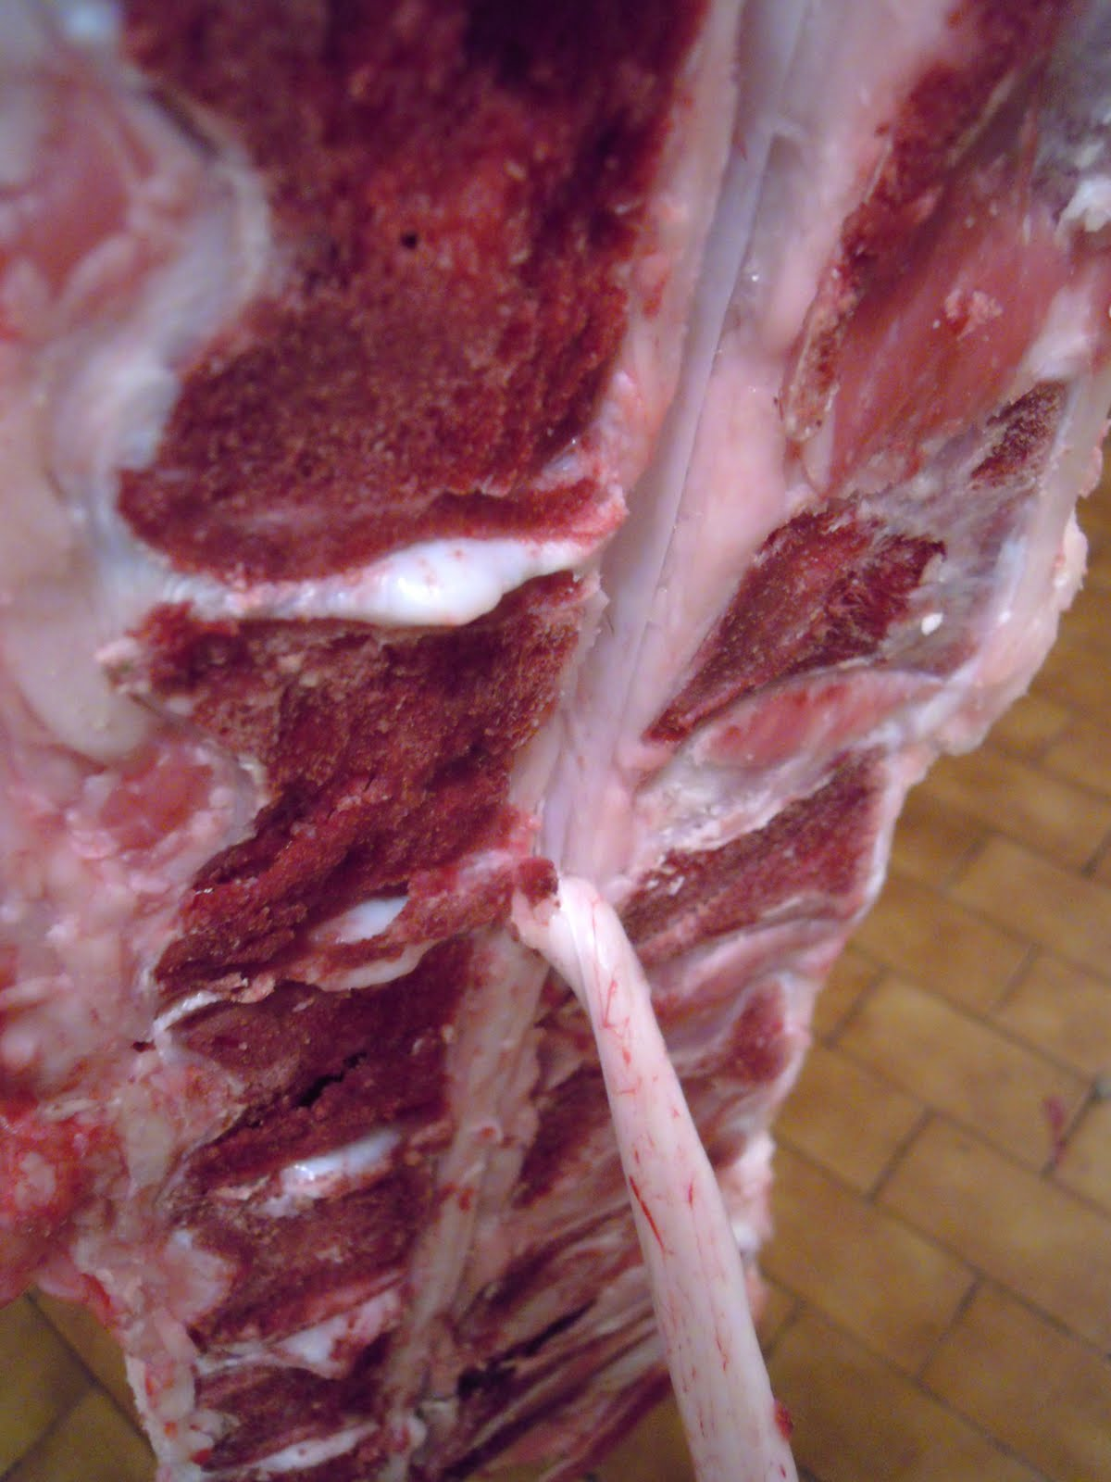
Midollo
spinale
Schienali

Slide 9
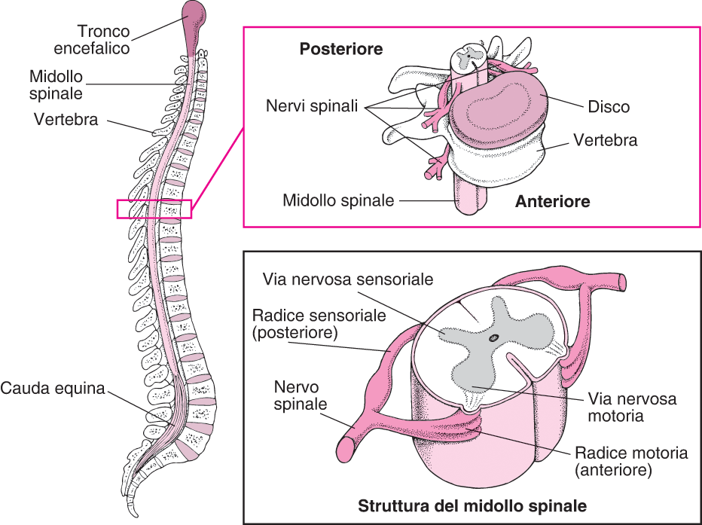

Slide 10
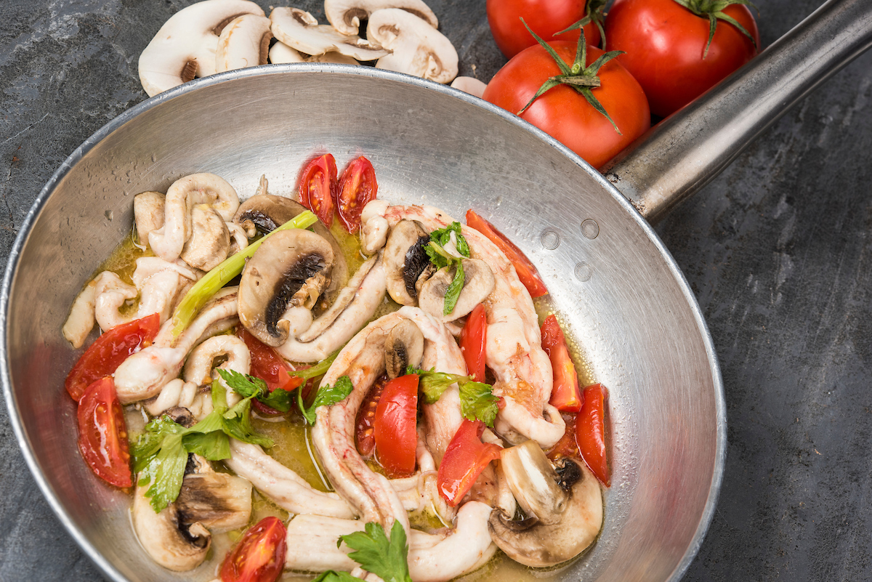
Filone (schienale) con funghi e datterini

Slide 11
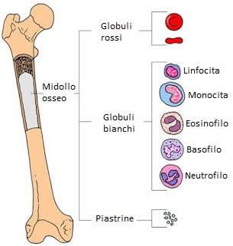

Slide 12
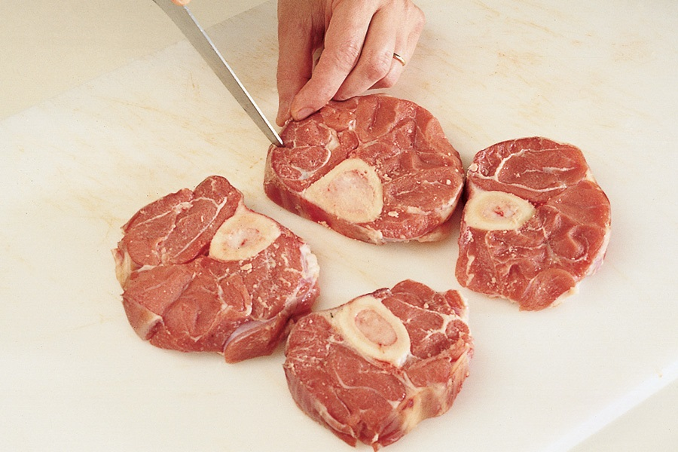
Midollo osseo (ossobuco)

Slide 13
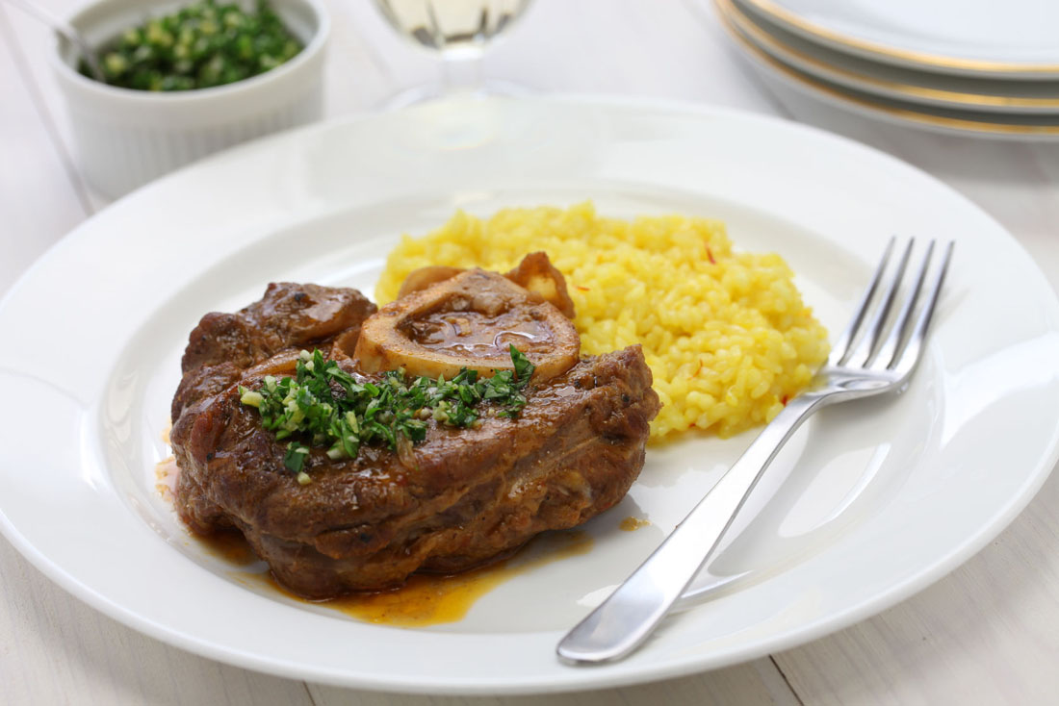
Ossobuco alla milanese

